Slide 1
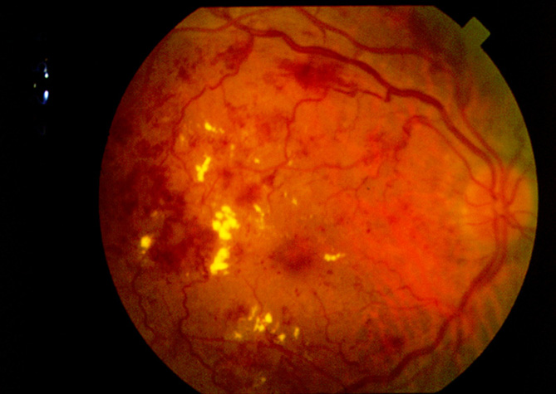
ΔΙΑΒΗΤΙΚΗ ΑΜΦΙΒΛ/ΘΕΙΑ
Ε. Μανουσάκης
Επσγός (ΥΙ)
Επιμελητής Οφθαλμολογικής Κλινικής
251 ΓΝΑ
ΧΕΙΡΟΥΡΓΙΚΟΣ ΤΟΜΕΑΣ 20-10-06

Slide 2
ΔΙΑΒΗΤΙΚΗ ΑΜΦΙΒΛ/ΘΕΙΑ (ΔΑ)
Πρώτη αιτία νομικής τύφλωσης (20-75ετών).
Πιο συχνή στους διαβητικούς τύπου I (100% μετά από 20 χρόνια )
Τύπου ΙΙ (5ετία 25% βλάβη -15ετία σχεδόν 100% βλάβες).
Η συχνότητα αυξάνει με την χρονιότητα της νόσου.
40% ασθενών > 40 ετών πάσχουν από ΔΑ
20% από τους ασθενείς με ΔΑ κινδυνεύουν με σοβαρή μείωση της ΟΟ.

Slide 3
Δύο από τις 4 πιο ανησυχητικές επιπλοκές για τους ασθενείς είναι αυτές από του οφθαλμούς.
Τύφλωση (41%)
Ακρωτηριασμός – απώλεια κάποιου άκρου
Καρδιοπνευμονικά προβλήματα
Άλλα οφθαλμολογικά προβλήματα (πχ καταρράκτης ) (34%)
Προβλήματα από τα πόδια
Αιμωδίες άκρων
Νευροπάθεια
Νεφρικά προβλήματα
Θάνατος από διαβήτη
Ν=2702

Slide 4
Η απώλεια της όρασης επιδρά δραματικά στην ποιότητα ζωής του διαβητικού ασθενή
Κινητικότητα και οδήγηση
Αναγνώριση σημάτων
Διάβασμα και κοντινές εργασίες
Καθημερινές δραστηριότητες (μαγείρεμα ,ψωνια )
Ικανότητα αυτοεξυπηρέτησης
Ανάγνωση οδηγιών φαρμακευτικών σκευασμάτων
Προετοιμασία δόσης ινσουλίνης
Κοινωνικές δραστηριότητες
Αίσθημα μειονεκτικότητας, κατάθλιψη
Εξαρτώμενοι από άλλους για μετακίνηση

Slide 5
Η μείωση της όρασης μπορεί να παραβλάψει καθημερινές δραστηριότητες
20/200 νομική τύφλωση
20/100 αδυναμία ανάγνωσης – οδήγησης
20/50 αδυναμία ανάγνωσης μικρών γραμμάτων
20/25 σχεδόν τέλεια όραση

Slide 6
ΠΑΡΑΓΟΝΤΕΣ ΚΙΝΔΥΝΟΥ
Αυξημένη γλυκοζυλιωμένη αιμοσφαιρίνη
Υπερλιπιδαιμία
Πρωτεινουρία / λευκωματουρία
Υπέρταση
Εγχείρηση καταρράκτη

Slide 7
ΠΑΡΑΓΟΝΤΕΣ ΠΟΥ ΣΥΝΕΝΕΡΓΟΥΝ
ΣΤΑΔΙΑ ΔΙΑΒΗΤΙΚΗΣ ΑΜΦ/ΘΕΙΑΣ ΗΠΙΑ - ΜΕΤΡΙΑ - ΣΟΒΑΡΗ
ΠΑΡΑΓΩΓΙΚΗ ΔΑ
ΦΤΩΧΉ ΕΛΕΓΧΟΣ ΣΑΚΧΑΡΟΥ Α1C ΥΠΕΡΤΑΣΗΣ ΚΑΛΗ
ΚΕΝΤΡΟ ΩΧΡΑΣ ΔΙΑΒΗΤΙΚΟ ΟΙΔΗΜΑ ΠΑΡΩΝ ΑΠΩΝ
ΚΙΝΔΥΝΟΣ ΑΠΩΛΕΙΑΣ ΟΡΑΣΗΣ
ΔΙΑΡΚΕΙΑ ΝΟΣΟΥ (ΕΤΗ ΑΠΟ ΤΗ ΔΙΑΓΝΩΣΗ)

Slide 8
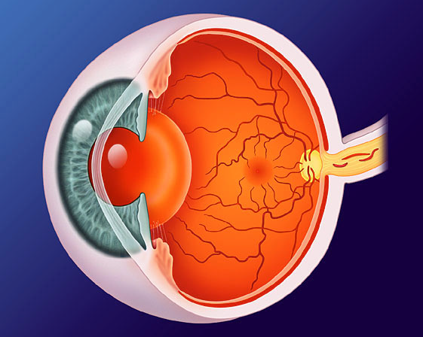
Υγιής οφθαλμός
Ωχρά
Κεντρική
όραση
Φωτεινή
ακτινοβολία
Περιφερικός
Αμφιβληστροειδής
Περιφερική όραση

Slide 9
Ορισμός
Περιοχή Ωχράς
6mm
Αφορίζεται από τα αγγειακά τόξα
Ωχρά κηλίδα
1.5mm
Κεντρικό εντύπωμα
2% συνολικής επ/νειας αμφ/δη
Ωχρά κηλίδα
(κεντρικό βοθρίο)
6 mm
Περιοχή ωχράς
1.5 mm

Slide 10
ΑΜΦΙΒΛΗΣΤΡΟΕΙΔΗΣ
Υαλοειδές
Επαφή με αμφδη
Νεόπλαστα αγγεία μπορεί να εισέλθουν στο υαλοειδές
-Ουλή
-Αιμορραγία

Slide 11
ΔΙΑΒΗΤΙΚΗ ΑΜΦΙΒΛ/ΘΕΙΑ
Ευρεία έννοια που αναφέρεται στις αμφ/κές βλάβες οποιουδήποτε βαθμού που οφείλονται στο διαβήτη.
Κύρια αιτία των βλαβών είναι οι αλλαγές που συμβαίνουν στη μικροκυκλοφορία αμφ/δη.

Slide 12
ΙΣΤΟΛΟΓΙΚΑ
Απώλεια περικυττάρων
Πάχυνση της βασικής μεμβράνης αγγείων.
Δημιουργία μικροανευρυσμάτων.

Slide 13
ΔΙΑΒΗΤΙΚΗ ΑΜΦΙΒΛ/ΘΕΙΑ
2 Τύποι ΔΑ
Α. Μη παραγωγική ή υποστρώματος
Β. Παραγωγική ή νεοαγγειακή μορφή

Slide 14
ΔΙΑΒΗΤΙΚΗ ΑΜΦΙΒΛ/ΘΕΙΑ ΜΗ ΠΑΡΑΓΩΓΙΚΗ
Απώλεια περικυττάρων-μικροανευρύσματα
Διαρροή επίπεδο μικροκυκλοφορίας
-Αιμορραγίες
-Εξιδρώματα
-Ανωμαλίες αγγείων κλπ
Διαβητικό οίδημα ωχράς

Slide 15
ΔΙΑΒΗΤΙΚΗ ΑΜΦΙΒΛ/ΘΕΙΑ ΜΗ ΠΑΡΑΓΩΓΙΚΗ
Απώλεια της κεντρικής όρασης στην μη παραγωγική μορφή οφείλεται σε :
Οίδημα ωχράς με σημαντική μείωση ΟΟ (εξαγγείωση τριχ.)
Ισχαιμία ωχράς με σημαντική μείωση ΟΟ

Slide 16
ΔΙΑΒΗΤΙΚΗ ΑΜΦΙΒΛ/ΘΕΙΑ ΠΑΡΑΓΩΓΙΚΗ
Υποξία αμφιβληστροειδή
Παραγωγή νεόπλαστων αγγείων
-θηλής και
-αμφ/δη.

Slide 17
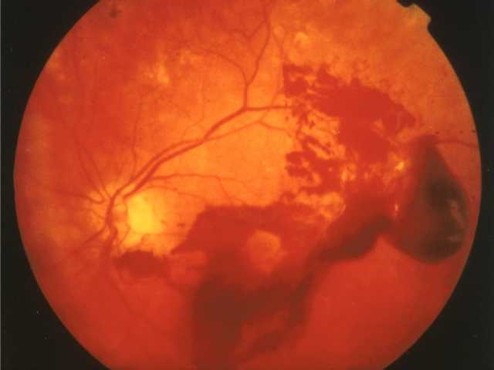
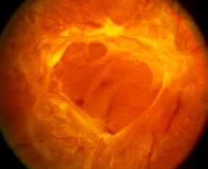
ΔΙΑΒΗΤΙΚΗ ΑΜΦΙΒΛ/ΘΕΙΑ ΠΑΡΑΓΩΓΙΚΗ
Η σοβαρή απώλεια της όρασης (κεντρικής και περιφερικής – τύφλωση! ) στην παραγωγική μορφή οφείλεται (πέραν του οιδήματος) :
-Αιμορραγία υαλοειδούς.
-Ίνωση και Ελκτική αποκόλληση αμφιβληστροειδή.
-Νεοαγγειακό γλαύκωμα.

Slide 18
Συμπτώματα
-Θολερότητες (αιμορραγία)
-Λάμψεις (έλξεις –ρωγμές –αποκόλληση )
-Μεταβολή στην όραση (οίδημα ωχράς )

Slide 19
ΕΞΕΤΑΣΤΙΚΕΣ ΜΕΘΟΔΟΙ
ΛΗΨΗ ΟΠΤΙΚΗΣ ΟΞΥΤΗΤΑΣ
ΒΙΟΜΙΚΡΟΣΚΟΠΗΣΗ
ΦΛΟΥΡΟΑΓΓΕΙΟΓΡΑΦΙΑ
OCT
ΥΠΕΡΗΧΟΓΡΑΦΙΑ

Slide 20
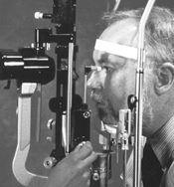
ΒΙΟΜΙΚΡΟΣΚΟΠΗΣΗ
Ίριδα-γωνία (σημάδια νεοαγγείωσης )
Φακό ( θόλωση).
Τονομέτρηση (έλεγχος ενδοφθάλμιας πίεσης)

Slide 21
ΒΥΘΟΣΚΟΠΗΣΗ
Μικροανευρύσματα και αιμορραγίες
Οίδημα (από ισχαιμία ή απόφραξη )
Μαλακά εξιδρώματα
Ανωμαλίες αγγείων
Ανωμαλίες ενδοαμφιβληστροειδικών αγγείων
Νεοαγγείωση

Slide 22
ΦΛΟΥΡΟΑΓΓΕΙΟΓΡΑΦΙΑ
Επεμβατική διαγνωστική μέθοδος
Έγχυση σκιαστικής ουσίας (φλουροσείνη ) στην κυκλοφορία
Λήψη φωτογραφιών (φθορισμός )
Εκτίμηση της μικροκυκλοφορίας – οδηγά σημεία για φωτοπηξία
Σπάνια επιπλοκές ( αλλεργικό σοκ )

Slide 23
Εικόνες φλουροαγγειογραφίας παθολογικές

Slide 24
OCT
Απεικονιστική μέθοδος Αμφ/δη
Εγκάρσιες διατομές απεικόνιση της μικροδομής αμφ/δη
Μη επεμβατική
Χρήση ακτινοβολίας κοντά στο φάσμα της υπερύθρου (830nm)
Διακριτική ικανότητα 10μ.
Μέσω της κόρης πετυχαίνει ‘τομογραφία΄ του αμφ/δη σε 2,5 sec

Slide 25
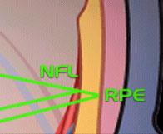
Optical Coherence
Tomography

Slide 26
ΟCT
ΦΥΣΙΟΛΟΓΙΚΗ ΩΧΡΑ
ΔΙΑΒΗΤΙΚΟ ΟΙΔΗΜΑ

Slide 27
ΥΠΕΡΗΧΟΓΡΑΦΙΑ
Χρησιμεύει σε περιπτώσεις θολερών μέσων
-Θόλωση κερατοειδή
-Καταρράκτη
-Αιμορραγία υαλοειδούς
Πρακτικά ανιχνεύεται η ύπαρξη αποκόλλησης αμ/φδή

Slide 28
Εικόνα υπέρηχου

Slide 29
ΘΕΡΑΠΕΙΑ
ΜΗ ΠΑΡΑΓΩΓΙΚΗ ΜΟΡΦΗ
-Φωτοπηξία (laser)
ΠΑΡΑΓΩΓΙΚΗ ΜΟΡΦΗ
-Φωτοπηξία (laser)
-Υαλοειδεκτομή

Slide 30
LASER
-Το λέιζερ σκοπό έχει την προφύλαξη περαιτέρω
απώλειας της όρασης
-Δεν επαναφέρει την χαμένη όραση
-Η ακτινοβολία που χρησιμοποιείται είναι η πράσινη
μονοχρωματική
-Μπορεί να εφαρμοστεί σε επίπεδο εξωτερικού ιατρείου
-Ανάλογα με την βλάβη είναι και οι εφαρμοζόμενες τεχνικές
(εστιακό , παναμφιβληστροειδική φ.)
-Μηχανισμός δράσης πιθανολογείται η αναδιάταξη των κυττάρων του ΜΕ

Slide 31
YAΛΟΕΙΔΕΚΤΟΜΗ
Παραγωγική μορφή – αιμορραγία και Αποκόλληση αμφ/δη.
Από μικρές τομές
-Αφαιρείται το αιμορραγικό υαλοειδές
-Εκτελείται ενδοφωτοπηξία
-Αντικαθίσταται το υαλοειδές με ανάλογο υδατικό διάλυμα

Slide 32
ΕΝΝΑΛΑΚΤΙΚΕΣ ΘΕΡΑΠΕΙΕΣ 1
ΕΝΔΟΒΟΛΒΙΚΗ ΕΝΕΣΗ
ΚΟΡΤΙΖΟΝΗ (triamcinolone – Kenalog 4mg/0,1ml)
ΑΝΤΙΑΓΓΕΙΟΓΕΝΕΤΙΚΟΙ ΠΑΡΑΓΟΝΤΕΣ (anti –VEGF)
Μηχανισμός δράσης : στεγανοποίηση αγγείων .
Επιπλοκές – ανεπιθύμητες ενέργειες : ενδοφθαλμίτιδα, αιμορραγία ,αποκόλληση , καταρράκτης , γλαύκωμα )
Notes:
The rationale for the use of corticosteroids to treat diabetic macular edema follows from the observation (12) that the increase in retinal capillary permeability that results in diabetic macular edema may be caused by a breakdown of the blood retina barrier mediated in part by VEGF, a 45-kDa glycoprotein. Antonetti et al. (13) demonstrated that VEGF may regulate vessel permeability by increasing the phosphorylation of tight junction proteins such as occludin and zonula occluden 1. This model provides, at the molecular level, a potential mechanism for VEGF-mediated vascular permeability in the eye. Similarly, in human nonocular disease states such as ascites, VEGF has been characterized as a potent vascular permeability factor (14).
Pharmacologic attenuation of the effects of VEGF is the rationale for the use of corticosteroids in the treatment of macular edema associated with diabetic retinopathy. Corticosteroids, a class of substances with anti-inflammatory properties, have been demonstrated to inhibit the expression of the VEGF gene (15). In a study by Nauck et al. (15), the platelet-derived growth factor-induced expression of the VEGF gene in cultures of human aortic vascular smooth muscle cells was inhibited by corticosteroids in a dose-dependent manner. A separate study by Nauck et al. (16) demonstrated that corticosteroids downregulate the induction of VEGF by the proinflammatory mediator platelet-derived growth factor and platelet-activating factor, in a time- and dose-dependent manner.

Slide 33
ΕΝΝΑΛΑΚΤΙΚΕΣ ΘΕΡΑΠΕΙΕΣ 2
ΦΑΡΜΑΚΕΥΤΙΚΗ ΘΕΡΑΠΕΙΑ
Αναστολέας πρωτεϊνικής κινάσης C – β
( PKC – β)
- η δράση της οποίας πιστεύεται οτι συνδέεται με αυξημένα επίπεδα γλυκόζης και την αυξημένη διαπερατότητα των αγγείων
-Ruboxistaurin mesylate -Arxxant (Eli Lilly and Co., Indianapolis, in collaboration with Alcon Inc., Fort Worth)
Notes:
PKC beta is an enzyme that has been implicated in the underlying process of microvascular damage caused by diabetes.

Slide 34
ΠΡΟΛΗΨΗ
ΠΟΤΕ ΣΤΕΛΝΟΥΜΕ ΑΣΘΕΝΗ ΓΙΑ ΕΞΕΤΑΣΗ
Αρχική οφθαλμολογική εκτίμηση κατά την περίοδο που διαγνώστηκε ο διαβήτης.
Μετά την εφηβεία τουλάχιστον 1 φορά τον χρόνο.
Η συχνότητα εκτίμησης αυξάνει σε ομάδες υψηλού κινδύνου ( εγκυμοσύνη, νεφροπάθεια, κακή ρύθμιση σακχάρου, σοβαρού βαθμού αμφιβληστροειδοπάθεια κλπ.).
Ο ειδικός οφθαλμίατρος θα καθορίσει πλέον τη συχνότητα επανεξέτασης.

Slide 35
ΠΡΟΛΗΨΗ
Στο 251 ΓΝΑ λειτουργεί κάθε Τρίτη ¨ΤΜΗΜΑ ΑΜΦΙΒΛΗΣΤΡΟΕΙΔΗ¨
Εξετάζονται 15 ασθενείς.
Γίνονται όλες οι απαραίτητες κλινικές και εργαστηριακές εξετάσεις
Το κατεξοχήν τμήμα για screening των διαβητικών ασθενών.

Slide 36
ΘΕΜΑΤΑ ΠΟΥ ΚΑΛΥΦΘΗΚΑΝ
Στατιστικά .
Κοινωνικές επιπτώσεις
Ανατομία – παθοφυσιολογία
Σταδιοποίηση της νόσου.
Εξέταση- διάγνωση –θεραπεία
Προληπτικό έλεγχο

Slide 37
ΕΥΧΑΡΙΣΤΩ
+
ΕΡΩΤΗΣΕΙΣ

